Slide 1
Laravel 9
Framework PHP
Javier Guillén Benavente

Slide 2
ÍNDICE
INTRODUCCIÓN
CONCEPTOS DE ARQUITECTURA
PRIMEROS PASOS
ENRUTAMIENTO
MIDDLEWARE
CONTROLADORES
REQUESTS
RESPONSES
VISTAS
PLANTILLAS BLADE
SESIÓN Y VALIDACIÓN
SEGURIDAD
BASE DE DATOS
ELOQUENT (ORM)

Slide 3
PLANTILLAS BLADE
Introducción
Directivas de plantilla
Componentes
Diseños de construcción
Formularios
Notes:
En el modo Presentación con diapositivas, seleccione la flecha para ir al Centro de introducción a PowerPoint.

Slide 4
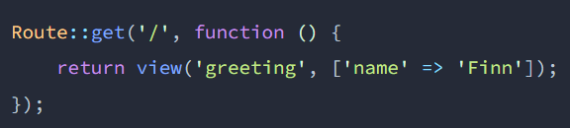


Introducción
Blade es el motor de plantillas incluido por defecto en Laravel. Además de sus propias directivas, permite incluir código PHP. Todas las plantillas Blade se compilan en código PHP y se almacenan en una caché.
Las plantillas Blade usan la extensión .blade.php y se almacenan en resources/views.
Las vistas se devuelven desde rutas o controladores con el helper view.
Laravel Livewire es una mejora de las plantillas Blade que permite escribir componentes Blade que se aumentan con una funcionalidad dinámica que normalmente solo sería posible a través de marcos de front-end como React o Vue.
Para mostrar los datos que se pasan a las vistas Blade debemos envolver la variable entre llaves.
Si no queremos que Javascript se lie con Blade podemos usar @ para que una expresión Javascript con llaves no quede afectada. Este carácter también se utiliza para las directivas Blade.

Slide 5
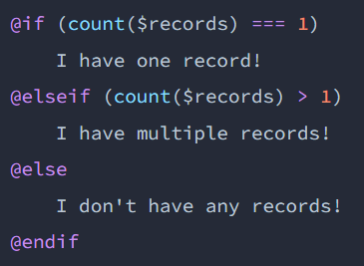
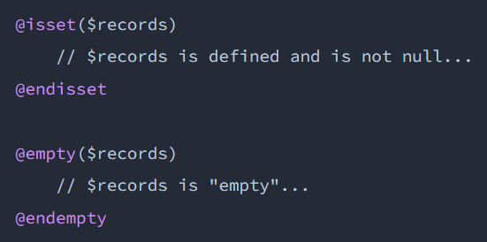
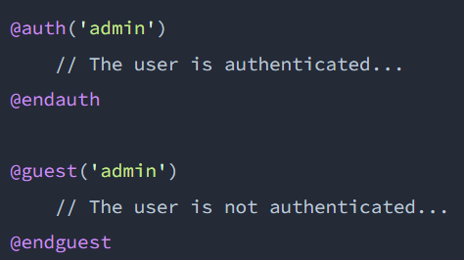
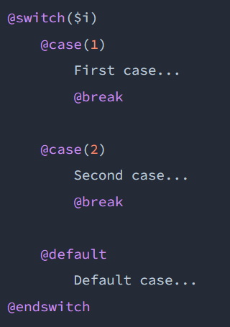
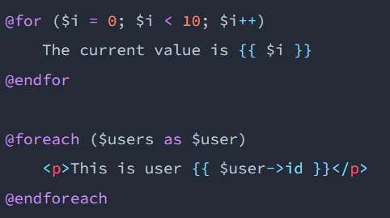
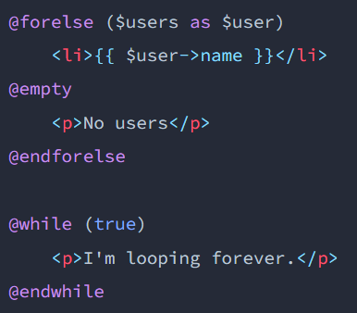
Directivas de plantilla
Sentencias if Directivas de autenticación
Sentencias switch Bucles

Slide 6
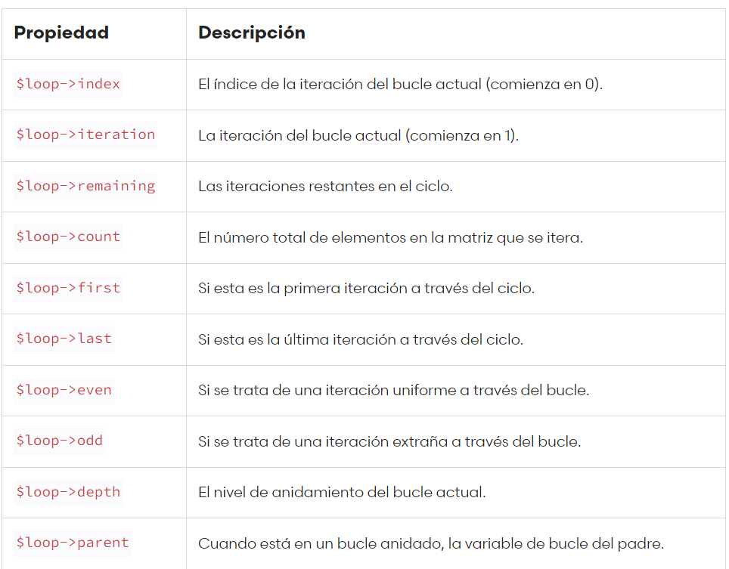
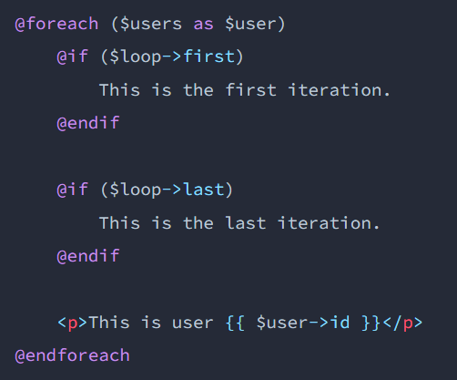
Directivas de plantilla
Bucles
Al usar bucles, también puede omitir la iteración actual o finalizar el bucle usando las directivas @continue y @break
Mientras iteramos a través de un foreach, podemos acceder a la variable $loop dentro del ciclo. Esta variable proporciona acceso a elementos como el índice de bucle actual y si esta es la primera o la última iteración a través del bucle.

Slide 7
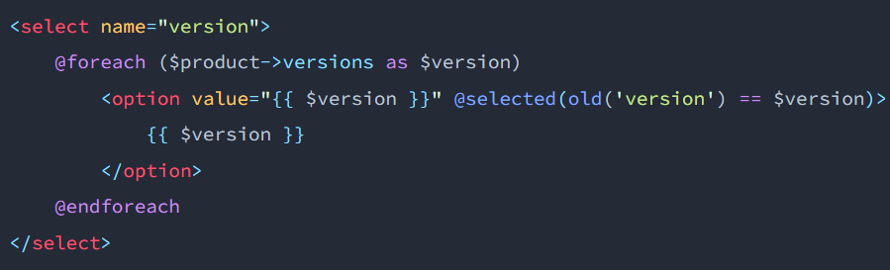

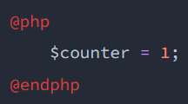

Directivas de plantilla
Atributos condicionales en las etiquetas HTML: @selected, @disabled, @readonly, @required
Incluir subvistas: @include
Representación de vistas para colecciones de elementos: se ejecutará la vista para cada elemento en la colección pasada como segundo argumento, con el nombre tercer argumento.
PHP sin procesar

Slide 8


Componentes
Hay dos enfoques para escribir componentes: componentes basados ​​en clases y componentes anónimos.
Para crear un componente basado en clases, puede usar el comando Artisan make:component.
Este comando creará un componente en el directorio app/View/Components. También creará una plantilla de vista para el componente. La vista se colocará en resources/views/components.
Si desea crear un componente anónimo (un componente con solo una plantilla Blade y sin clase), puede usar --view al invocar el comando make:component.
Para incluir un componente en una vista se hará con una etiqueta XML

Slide 9
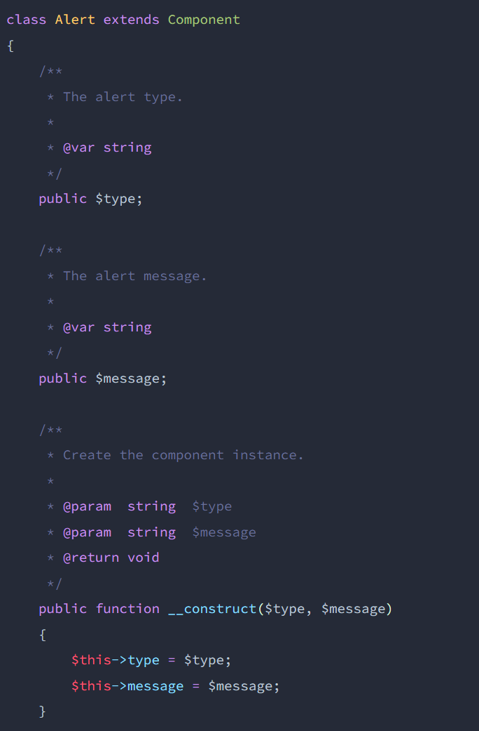

Componentes
Como hemos visto, las etiquetas de los componentes Blade comienzan con la cadena x- seguida del nombre de la caja de kebab de la clase del componente.
Pasar datos a los componentes se hace usando atributos HTML. Para las expresiones y variables PHP se pasarán usando el prefijo ‘ : ’
Debe definir todos los atributos de datos del componente en su constructor de clase. Todas las propiedades públicas de un componente estarán automáticamente disponibles para la vista del componente.

Slide 10
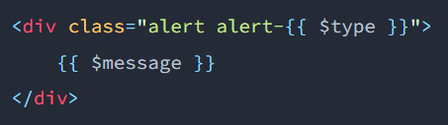
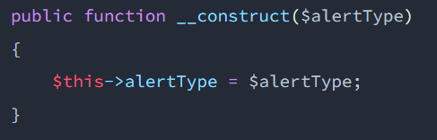

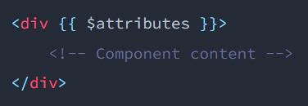
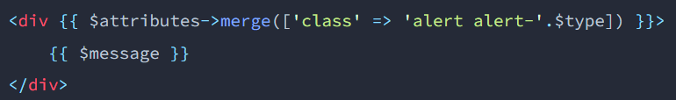
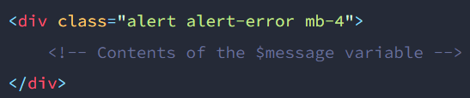
Componentes
Cuando se procesa un componente, puede mostrar el contenido de las variables públicas de su componente haciendo eco de las variables por nombre dentro del código del componente.
Los argumentos del constructor de componentes deben especificarse usando camelCase, mientras kebab-case deben usarse al hacer referencia a los nombres de los argumentos en sus atributos HTML.
Si un componente tiene varios atributos, todos los atributos se pueden representar dentro del componente haciendo eco de la variable $attributes.
En ocasiones, es posible que deba especificar valores predeterminados para los atributos o fusionar valores adicionales en algunos de los atributos del componente. Para lograr esto, puede usar el método merge. Se pueden hacer condicionales con class.

Slide 11
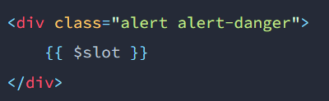
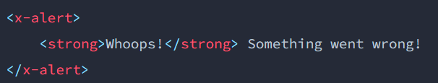
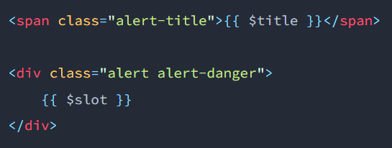
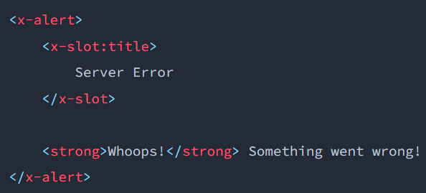
Componentes – ranuras (slots)
A menudo necesitará pasar contenido adicional a su componente a través de "ranuras". Las ranuras de los componentes se representan haciendo eco de la variable $slot. Por ejemplo, dentro de un componente lo que pongamos dentro de la llamada al componente, en el componente se renderizará donde esté $slot.
Si el componente lo escribimos así: podemos pasarle contenido al componente de esta manera:
Así, al renderizar tendríamos el div, y dentro el strong.
A veces, un componente puede necesitar renderizar varias ranuras diferentes en diferentes ubicaciones dentro del componente, le podremos poner otro nombre, que no sea $slot, y podremos pasar valor a esas variables desde la llamada al componente con <x-slot:nombre>

Slide 12


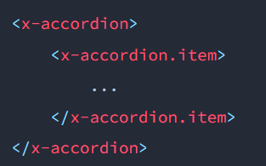
Componentes anónimos
Los componentes anónimos proporcionan un mecanismo para administrar un componente a través de un solo archivo. Sin embargo, los componentes anónimos utilizan un archivo de vista único y no tienen una clase asociada. Para definir un componente anónimo, solo necesita colocar una plantilla Blade dentro de su directorio resources/views/components. También se pueden anidar, así que si tenemos el componente definido en resources/views/components/inputs/button.blade.php, podemos representarlo así:
A veces, cuando un componente se compone de muchas plantillas Blade, es posible que desee agrupar las plantillas del componente dado en un solo directorio
Esta estructura de directorios le permite representar
el componente y su elemento

Slide 13
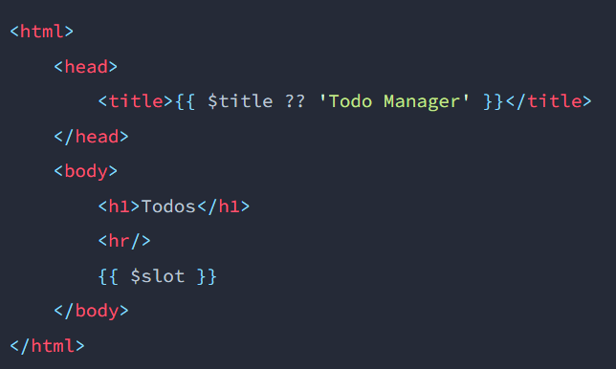
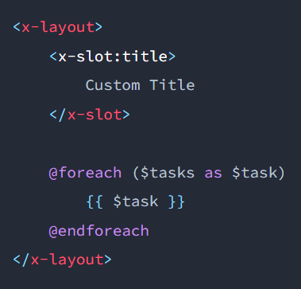
Diseños de construcción
La mayoría de las aplicaciones web mantienen el mismo diseño general en varias páginas. Sería increíblemente engorroso y difícil mantener nuestra aplicación si tuviéramos que repetir todo el diseño HTML en cada vista que creamos. Afortunadamente, es conveniente definir este diseño como un solo componente Blade y luego usarlo en toda nuestra aplicación.
La idea es definir un layout común y luego crear una vista que utilice el componente.
Layout Uso del layout en otra plantilla, p.ej. “tareas”

Slide 14
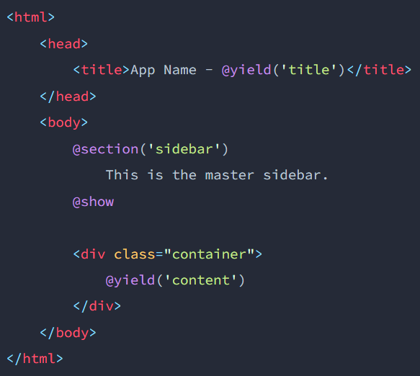
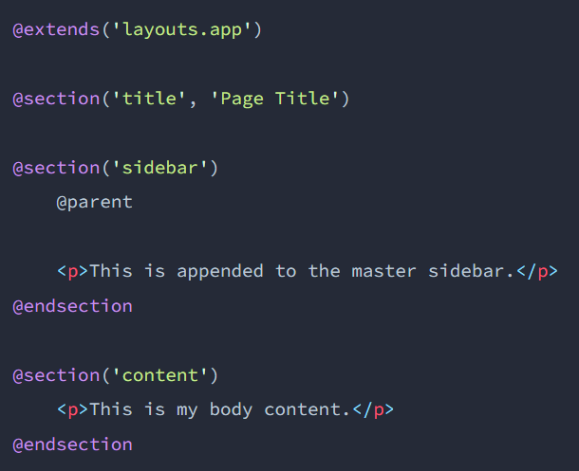
Diseños de construcción - herencia
Diseños con herencia de plantilla. La directiva @section define una sección de contenido, mientras que la directiva @yield se usa para mostrar el contenido de una sección determinada. Luego definimos una nueva plantilla, en ella usaremos la directiva @extends.

Slide 15
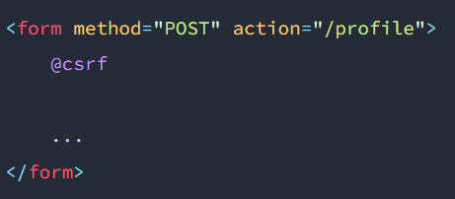
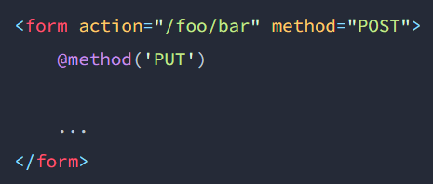
Formularios
Cada vez que defina un formulario HTML en su aplicación, debe incluir un campo de token CSRF oculto en el formulario para que el middleware de protección CSRF pueda validar la solicitud.
Dado que los formularios HTML no pueden realizar solicitudes PUT ni DELETE, deberá agregar un campo oculto para falsificar estos verbos HTTP.

Slide 16
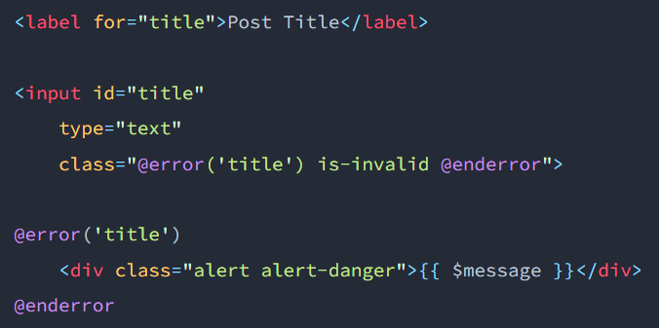
Formularios
Errores de validación. Podemos usar la directiva @error para verificar si existen mensajes de error de validación. Dentro de una directiva @error puedes mostrar el mensaje de error de la validación usando la variable $message. Ver la sección de validación de inputs en los controladores.

